Slide 1
Sobrevoo
RH-Paraguai
Mato Grosso
7 a 9.dez.2015
ANA: Wagner, Rosana, Gonzalo e Marcela
GAP: Margarida e Nédio
Mato Grosso do Sul
14 a 18.dez.2015
ANA: Luciana, Rosana, Thiago e Saulo
GAP: Felipe, José de Paula e Claudete
20.dez: Gisela, Jaime, Marcelo, Ana Cristina, Sérgio, Daniele e Thiago

Slide 2
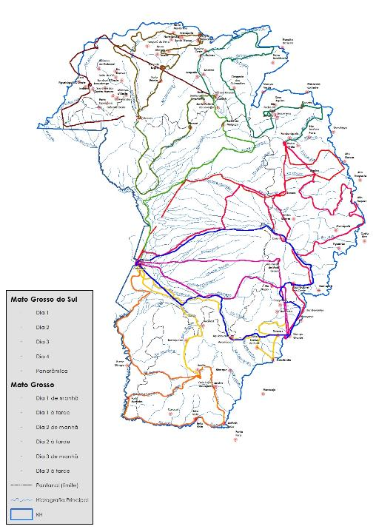

Slide 3
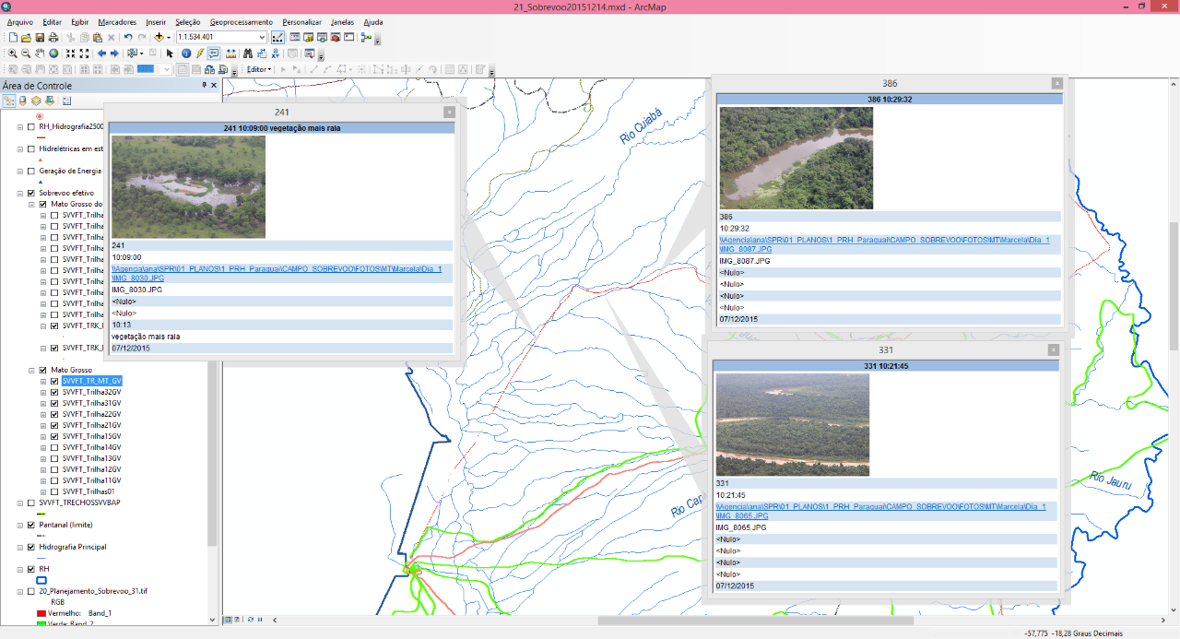

Slide 4
Áreas Urbanas

Slide 5
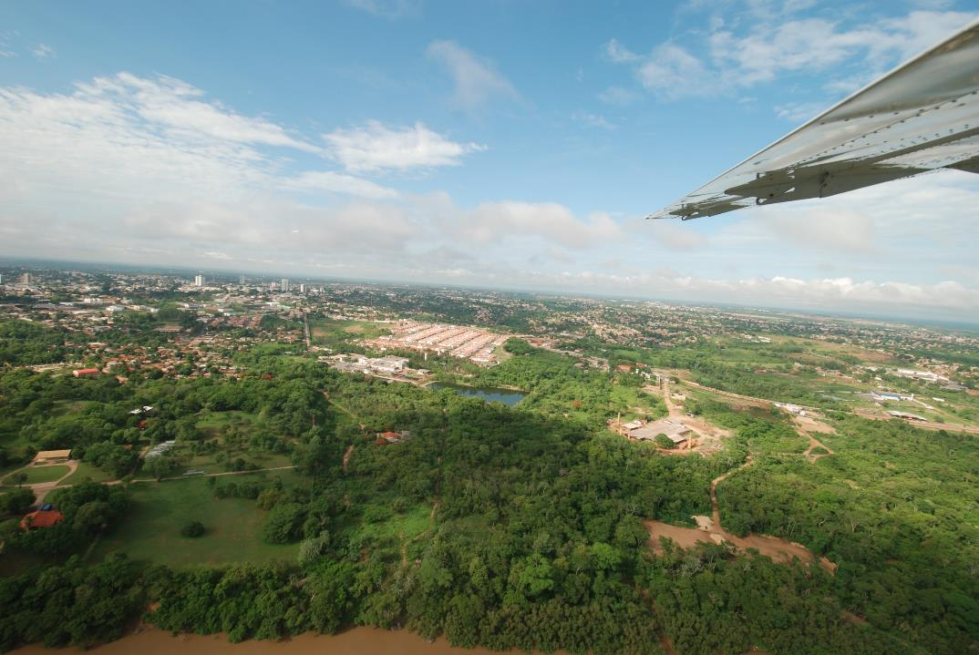
Notes:
MT 1a DSC_0003 (Cuiabá)

Slide 6
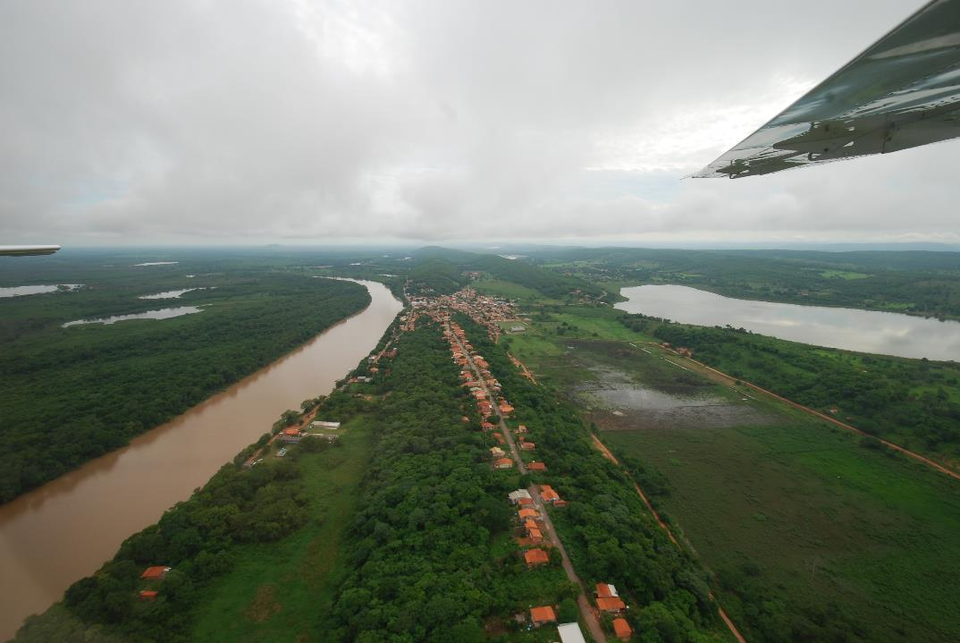
Notes:
MT 1a DSC_0054

Slide 7
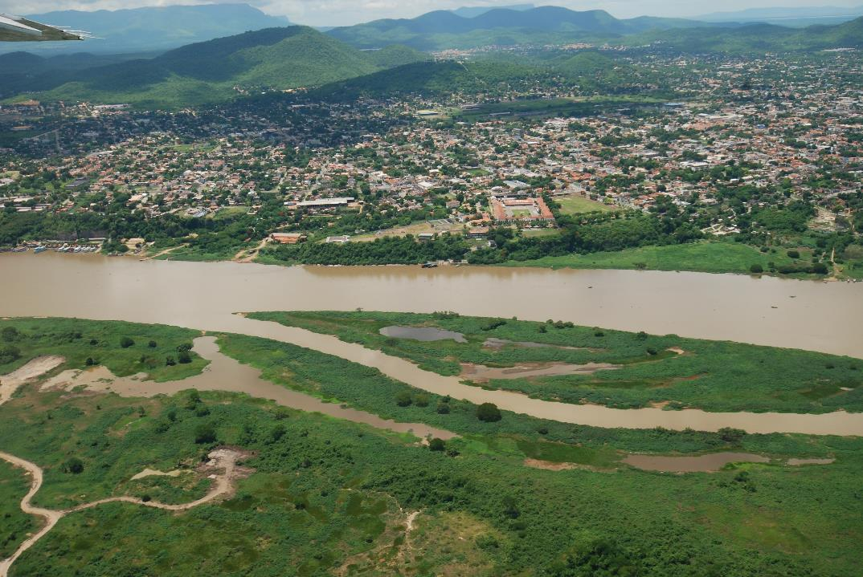
Notes:
MT 1a DSC_0312 (Corumbá)

Slide 8
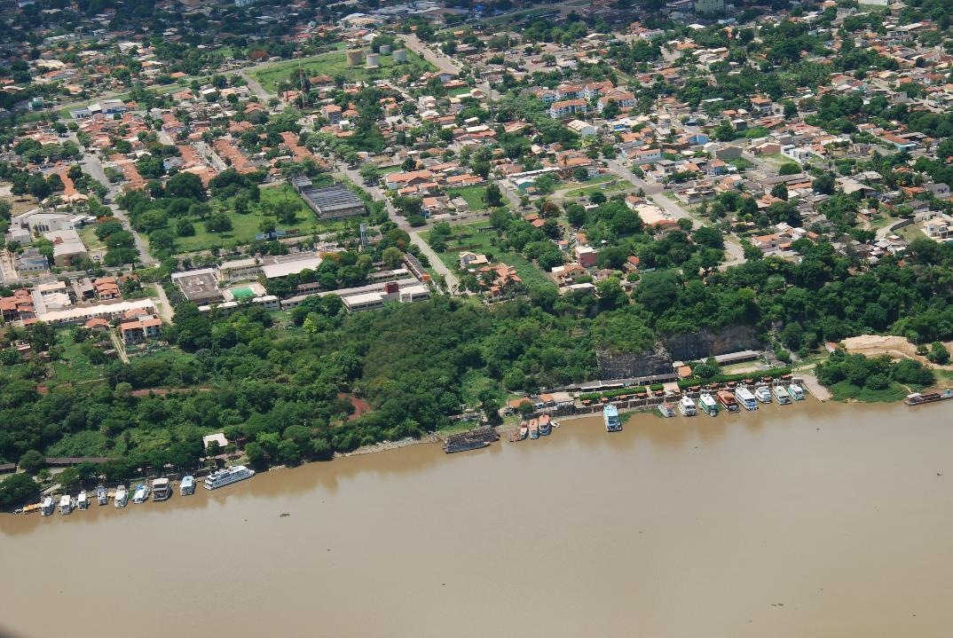
Notes:
MT 1a DSC_0314 (Corumbá)

Slide 9
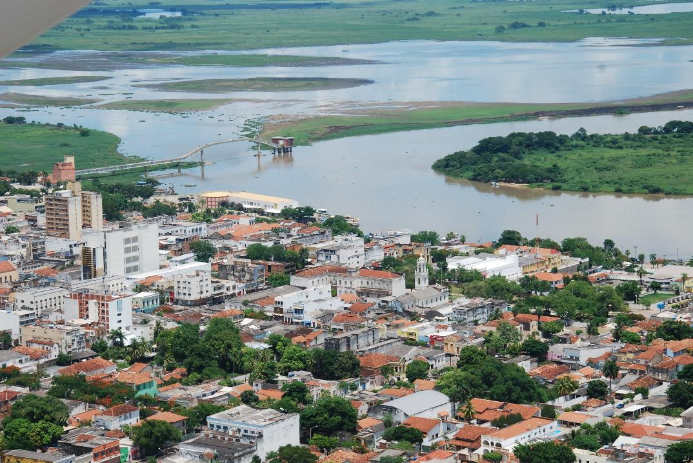
Notes:
MT 1a DSC_0322 (Corumbá)

Slide 10
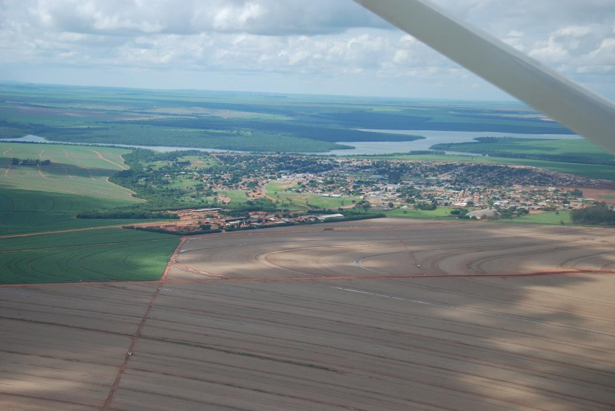
Notes:
MT 1b DSC_0499 (Mun. Sonora – MS e rio Correntes)

Slide 11
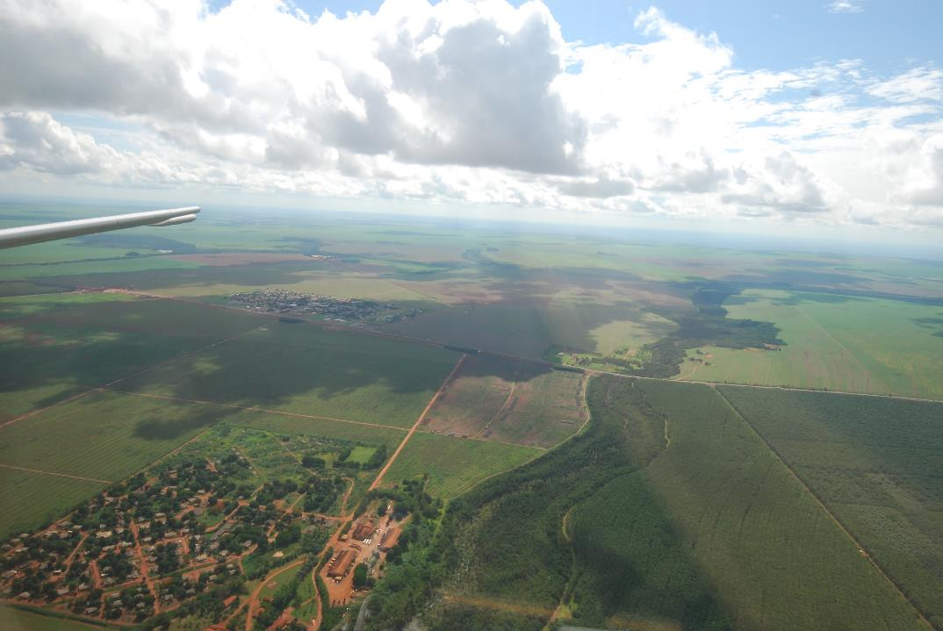
Notes:
MT 1b DSC_0515 (distrito Ouro Branco)

Slide 12
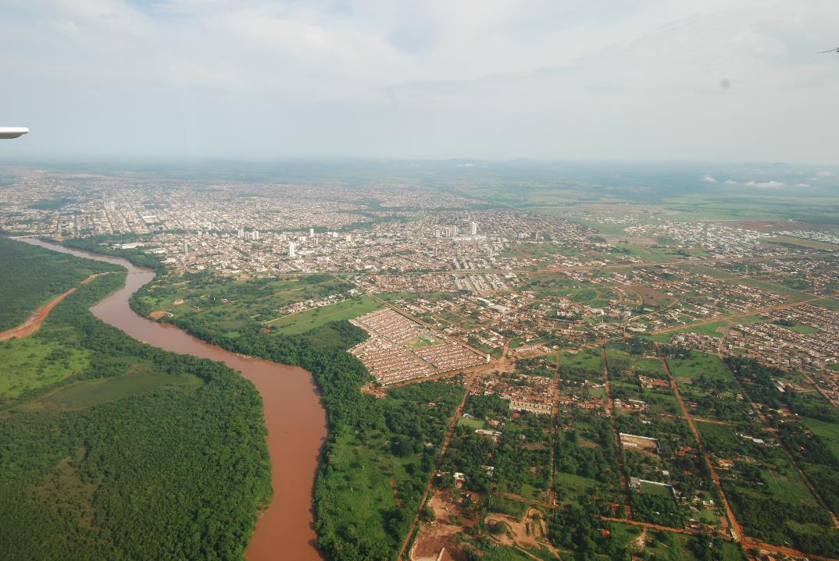
Notes:
MT 2a DSC_0615 (Rondonópolis e rio Vermelho)

Slide 13
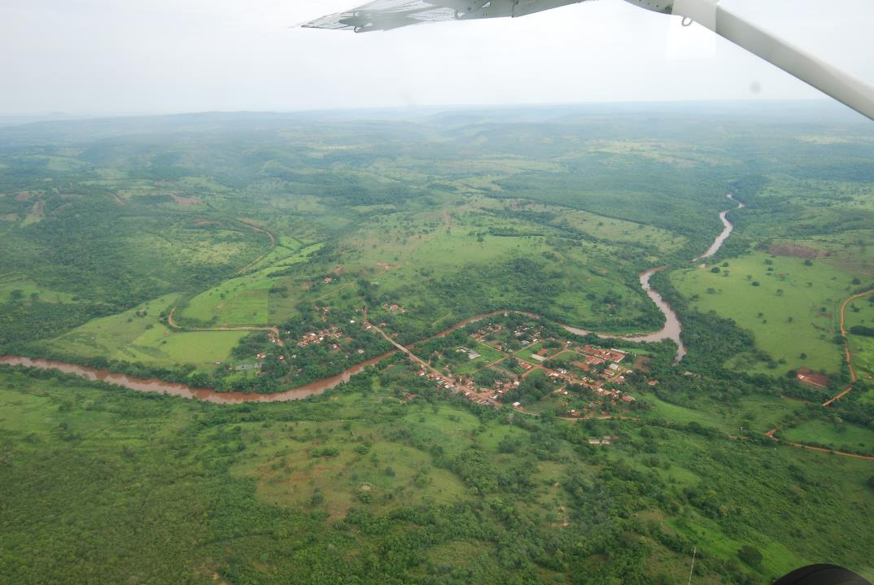
Notes:
MT 2a DSC_0656

Slide 14
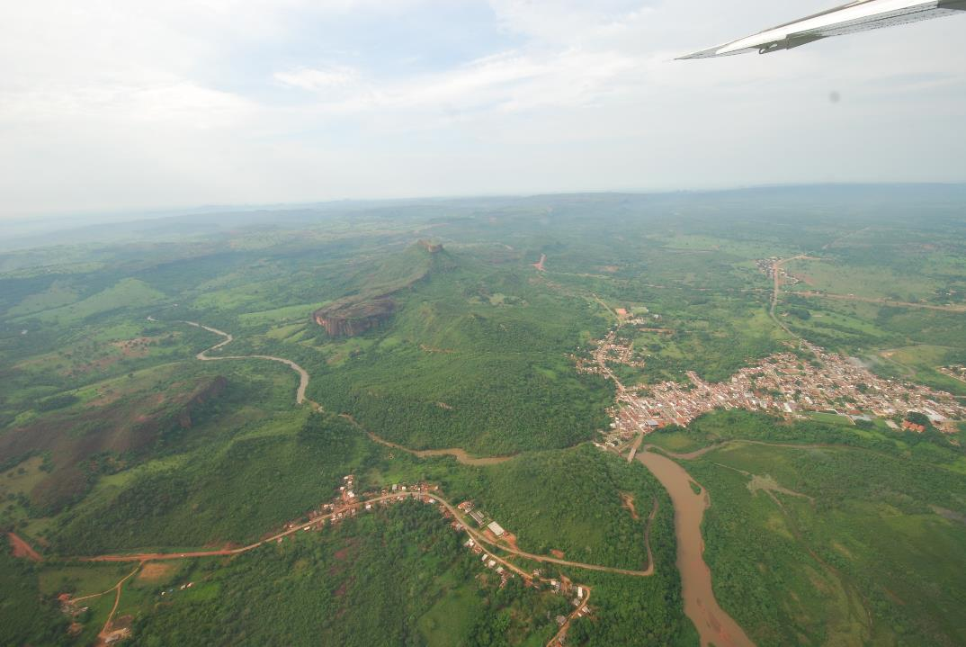
Notes:
MT 2a DSC_0692 (Poxoréu)

Slide 15
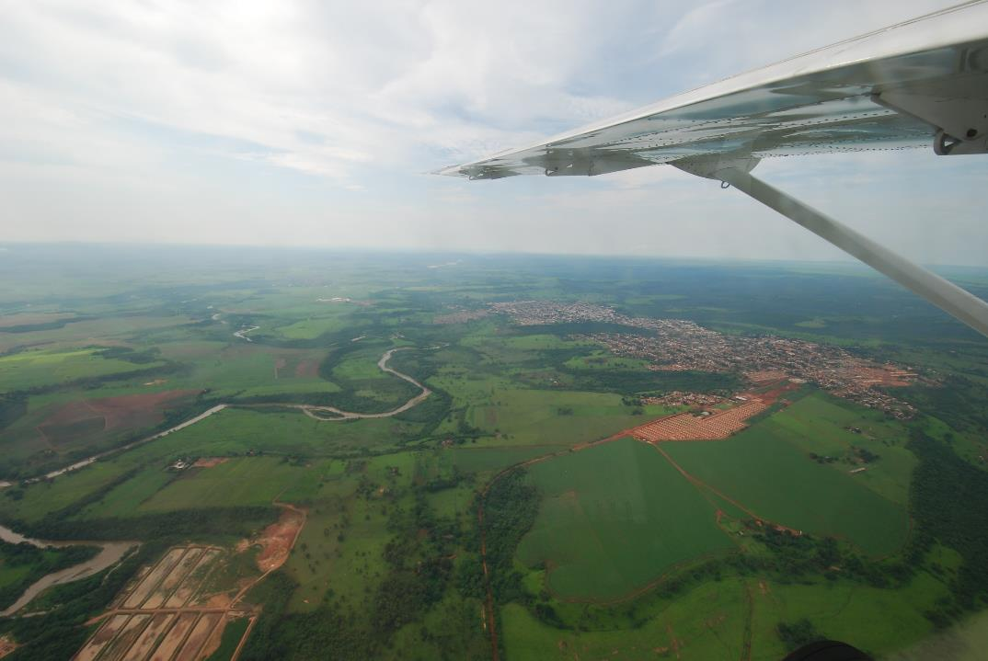
Notes:
MT 2a DSC_0714 (mun. Jaciara)

Slide 16
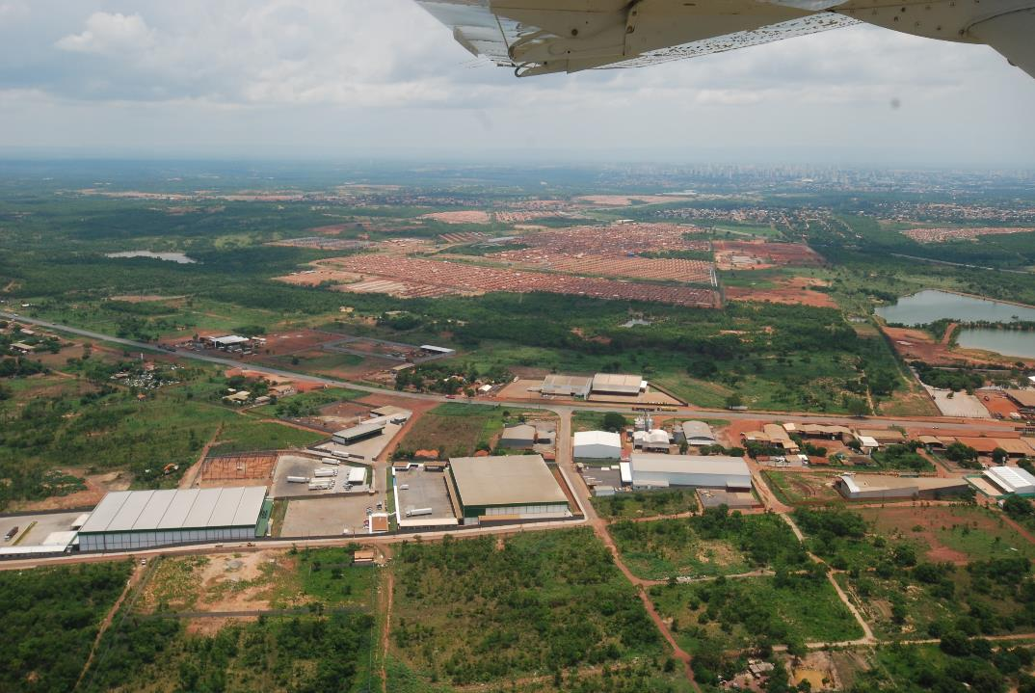
Notes:
MT 2a DSC_0945 (Cuiabá)

Slide 17
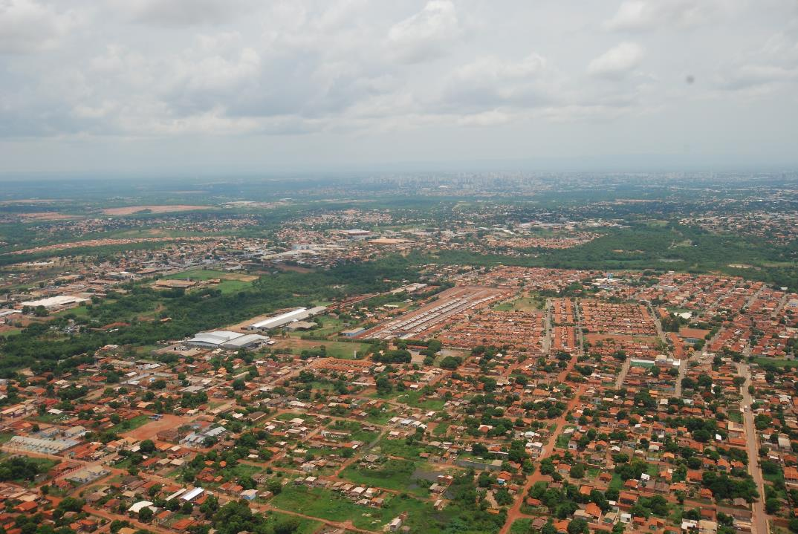
Notes:
MT 2a DSC_0947 (Cuiabá)

Slide 18
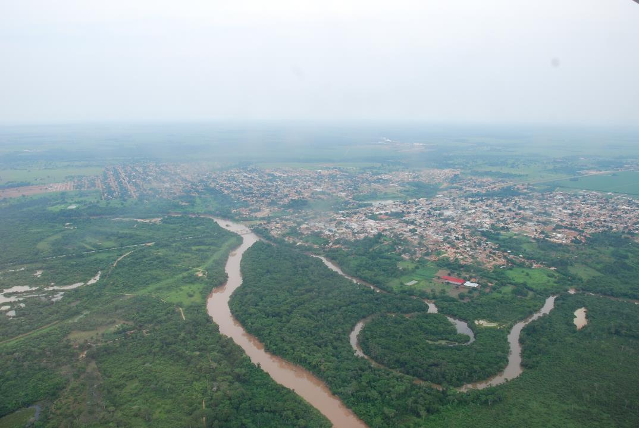
Notes:
MT 3a DSC_0004 (Cáceres)

Slide 19
Paisagem, Vegetação, Relevo

Slide 20
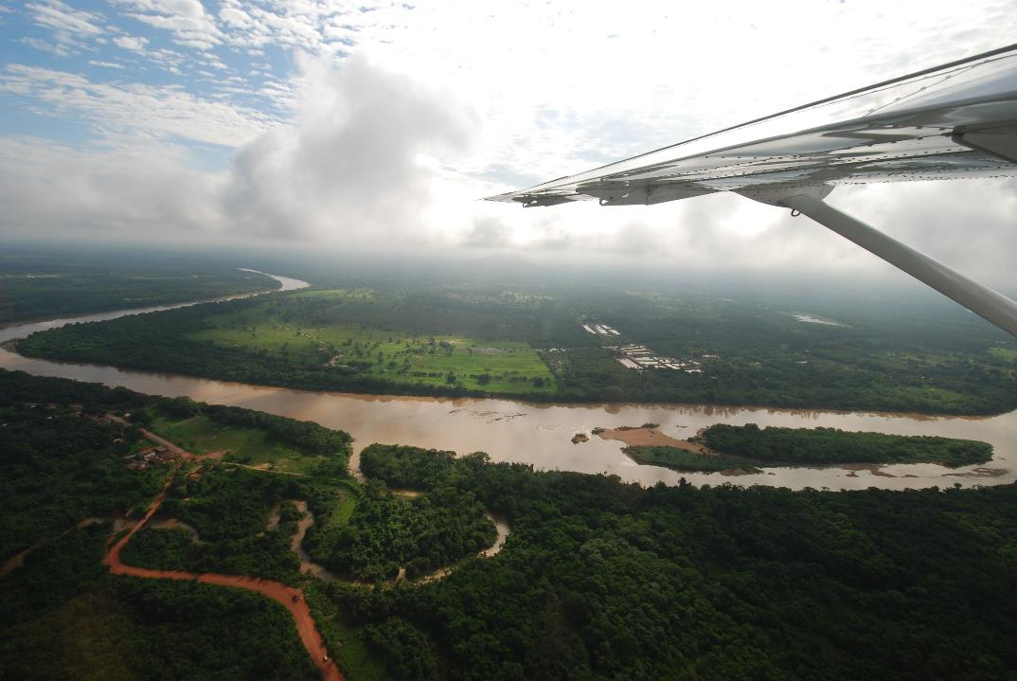
Notes:
MT 1a DSC_0015

Slide 21
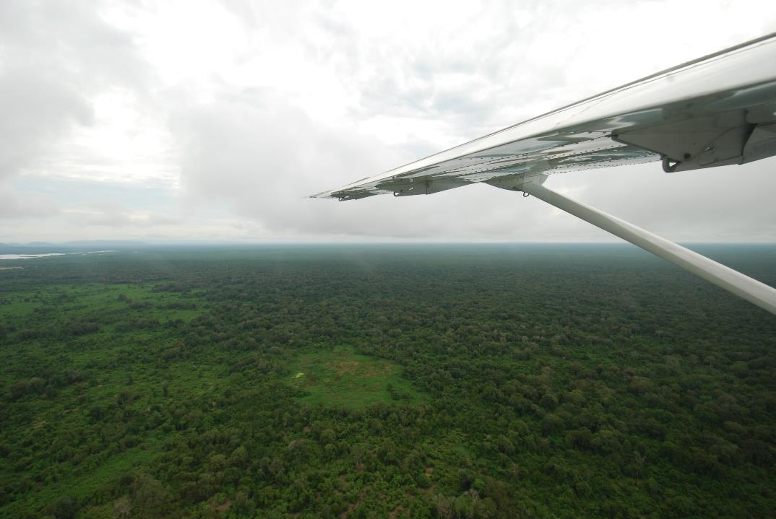
Notes:
MT 1a DSC_0063 vegetação alta (parte alta do Pantanal)

Slide 22
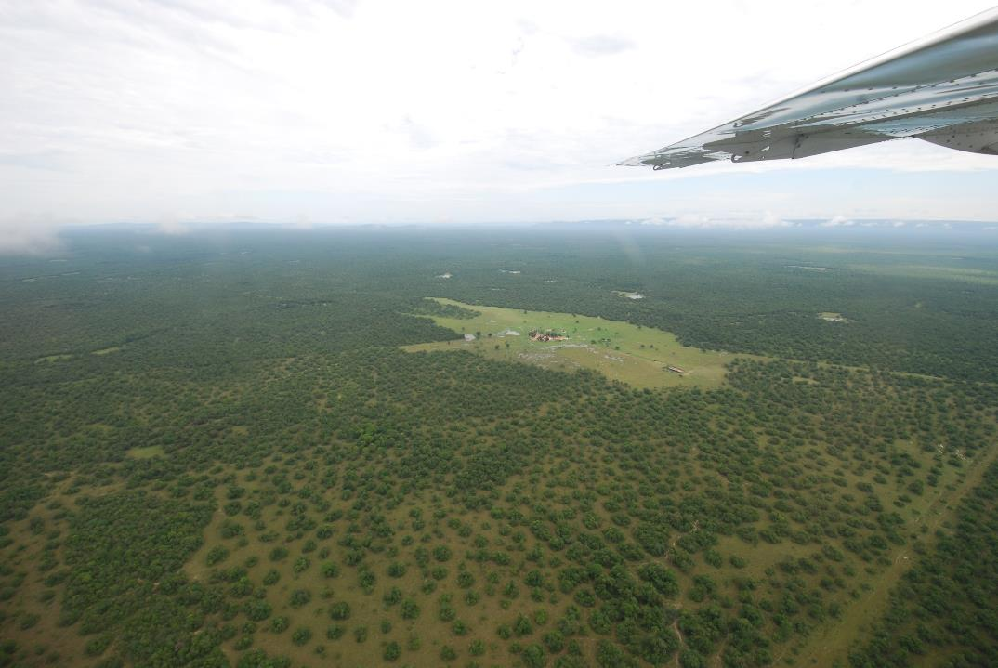
Notes:
MT 1a DSC_0081 vegetação mais rala e baixa

Slide 23
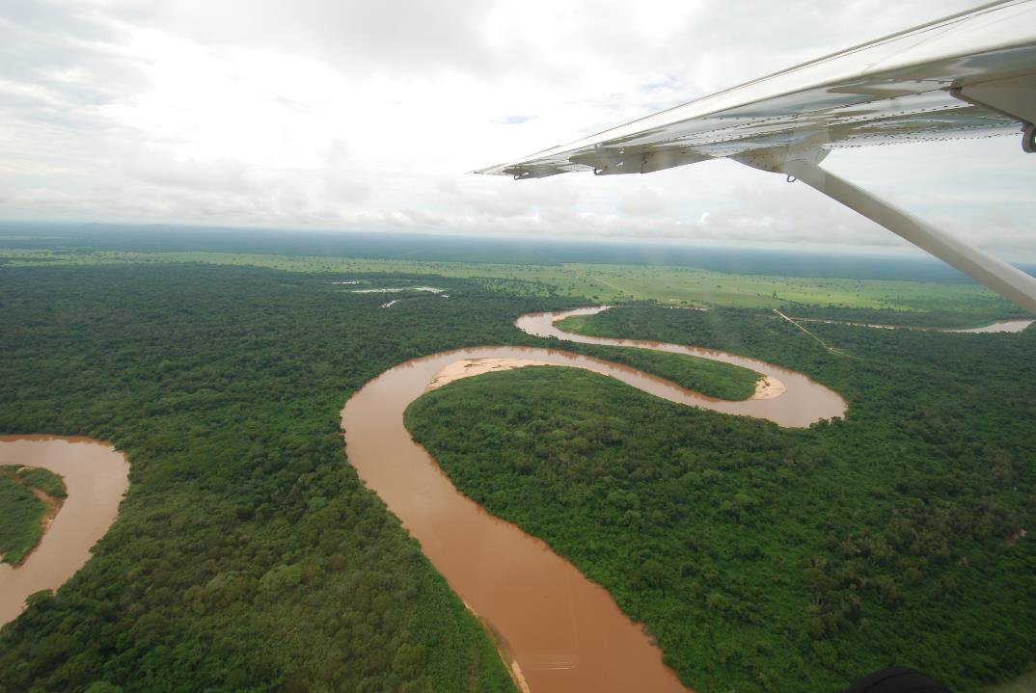
Notes:
MT 1a DSC_0110

Slide 24
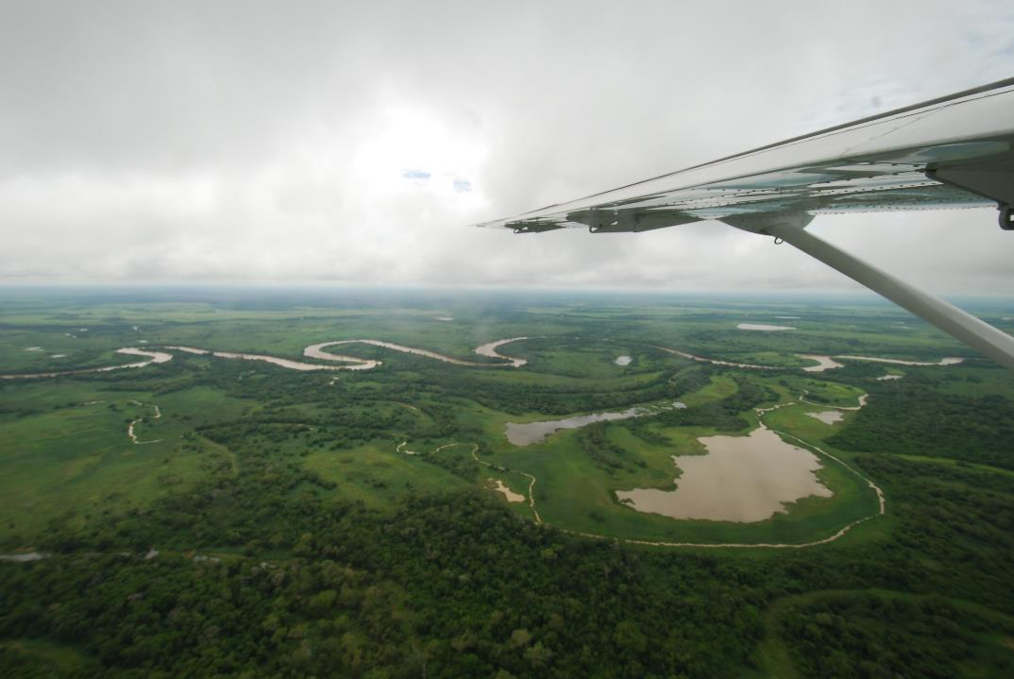
Notes:
MT 1a DSC_0141

Slide 25
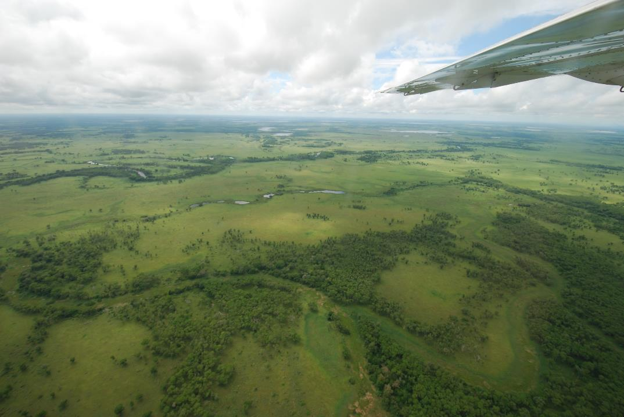
Notes:
MT 1a DSC_0170

Slide 26
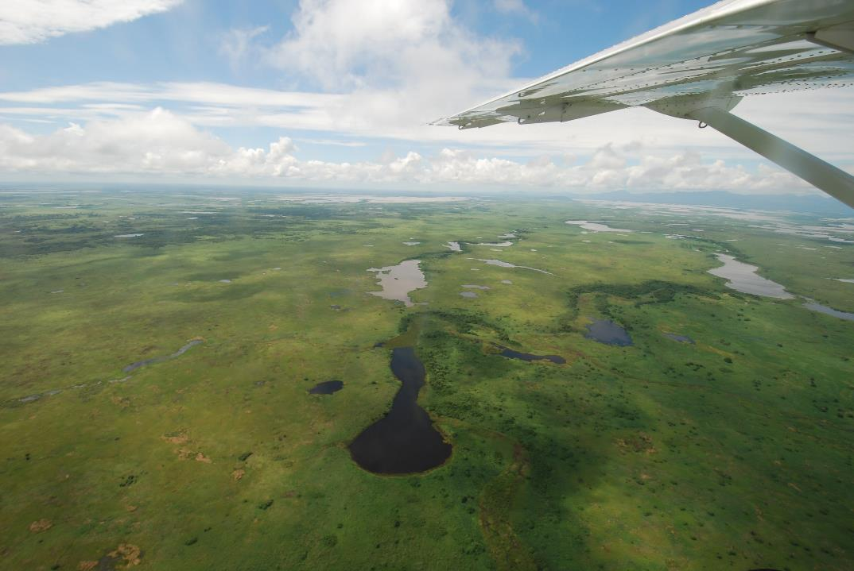
Notes:
MT 1a DSC_0182

Slide 27
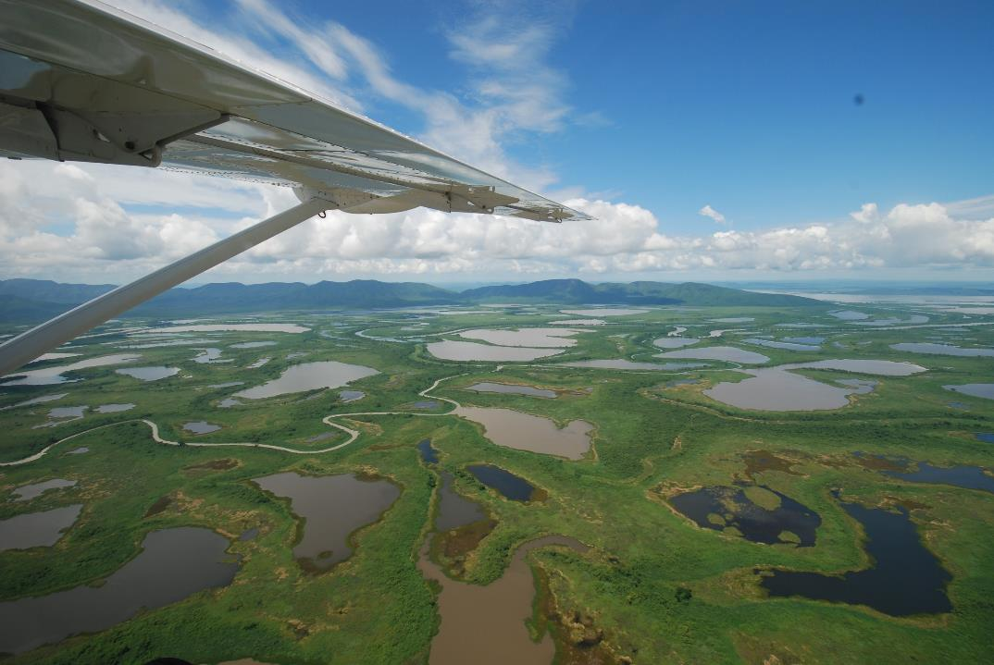
Notes:
MT 1a DSC_0210 (Serra do Amolar ao fundo)

Slide 28
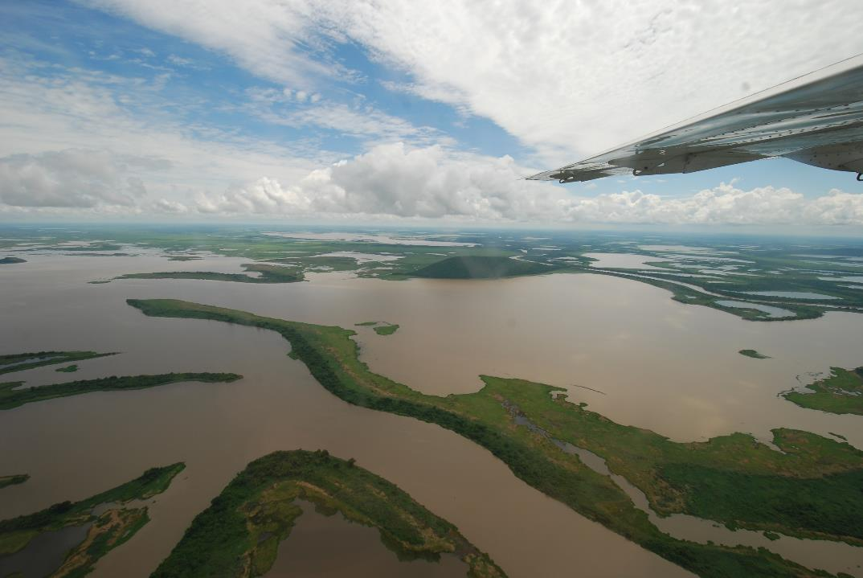
Notes:
MT 1a DSC_0228

Slide 29
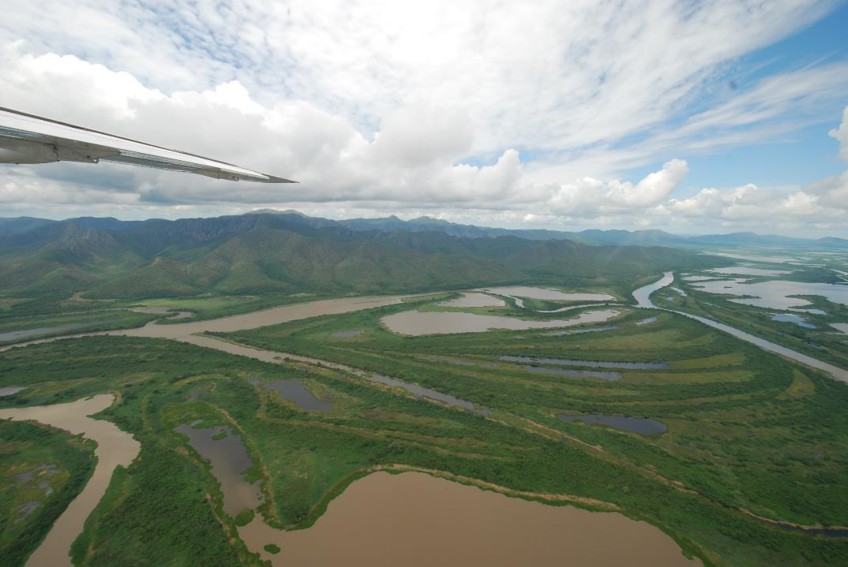
Notes:
MT 1a DSC_0229 (Serra do Amolar ao fundo)

Slide 30
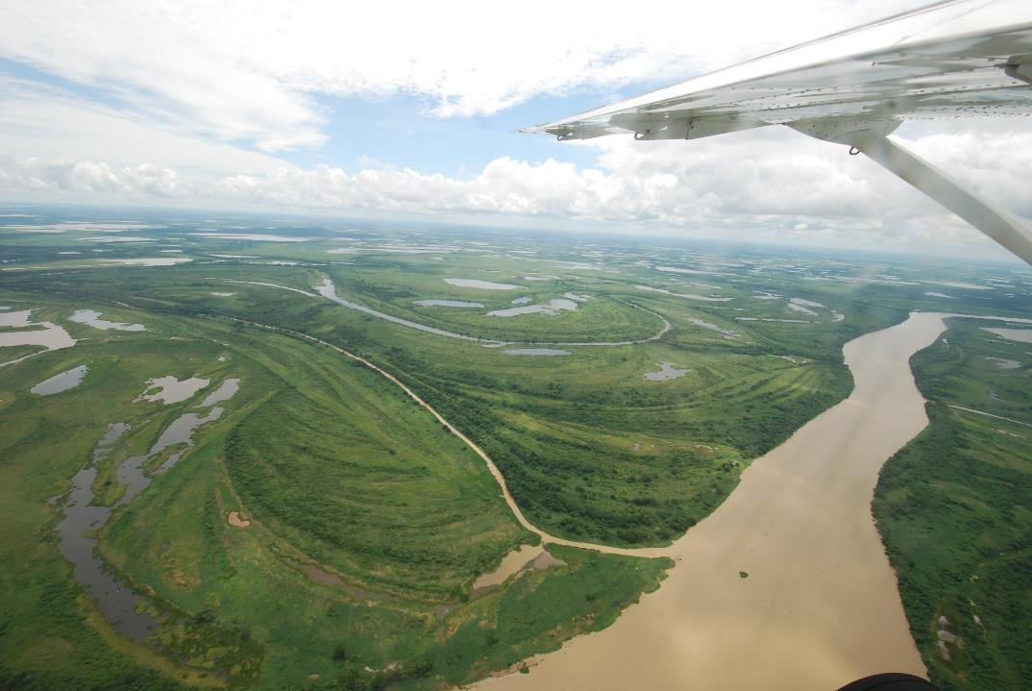
Notes:
MT 1a DSC_0233

Slide 31
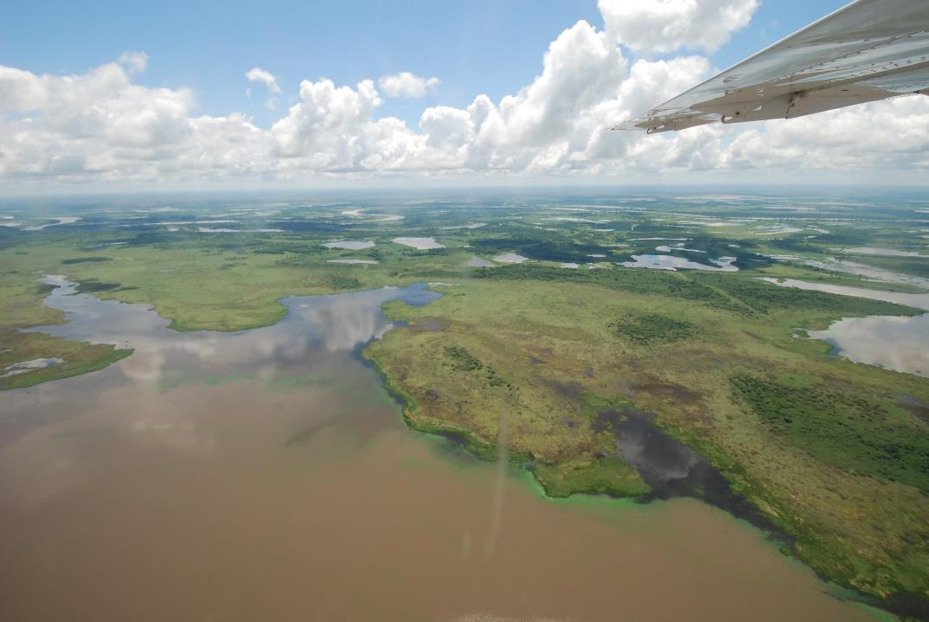
Notes:
MT 1a DSC_0271

Slide 32
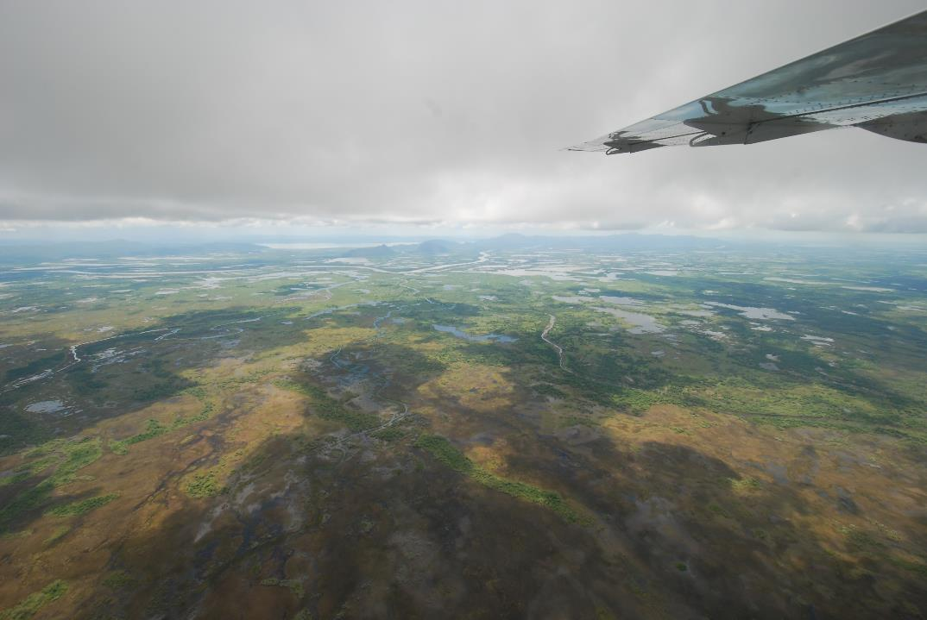
Notes:
MT 1b DSC_0383 (14h44)

Slide 33
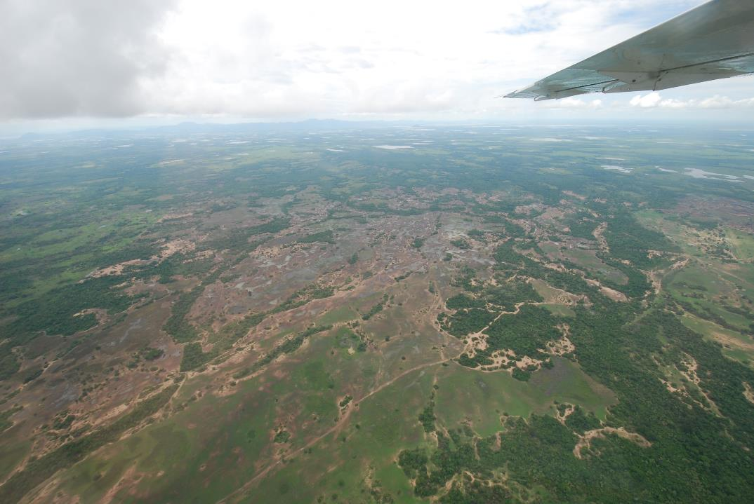
Notes:
MT 1b DSC_0389 (14h49 início de área menos alagada)

Slide 34
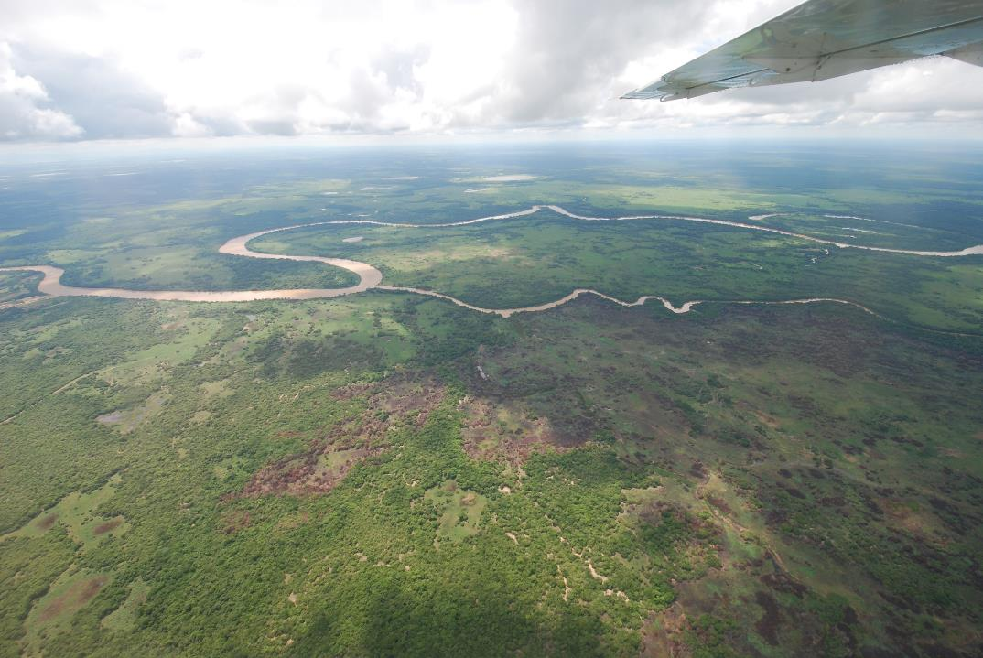
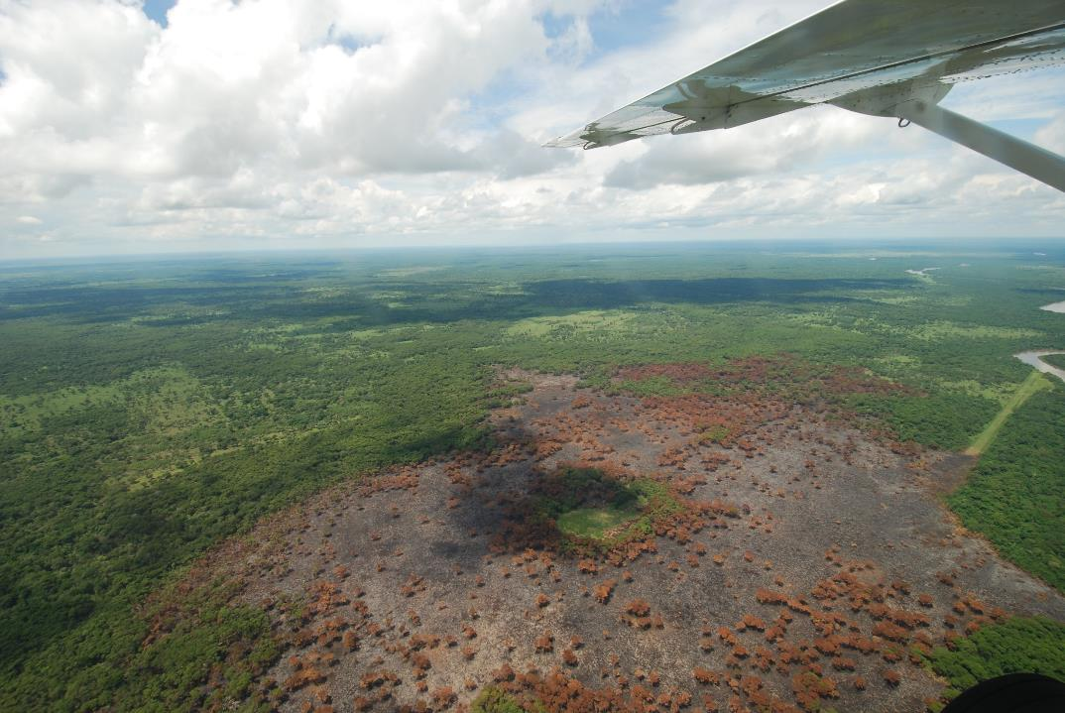
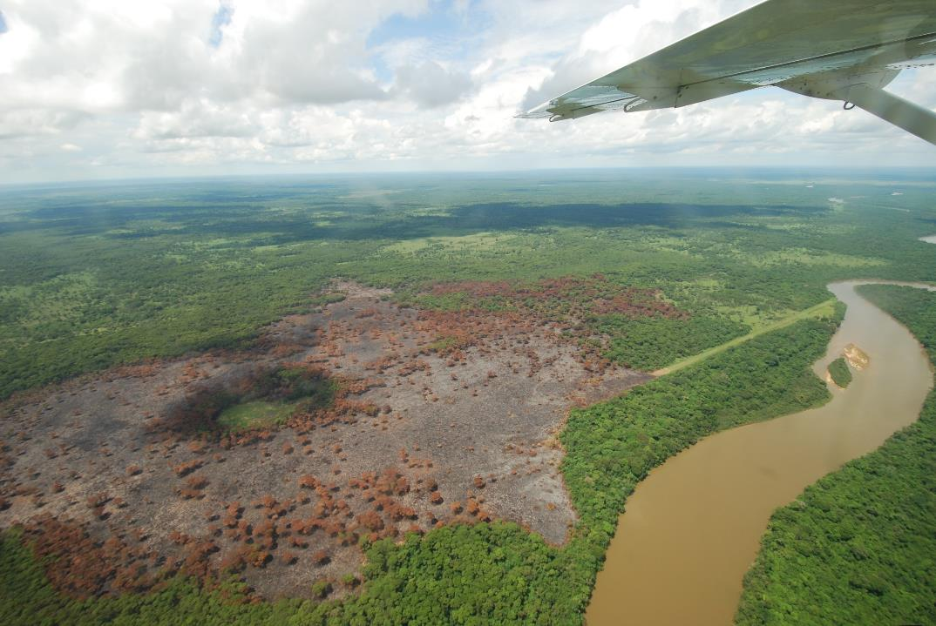
Notes:
MT 1b DSC_0420 (área queimada)

Slide 35
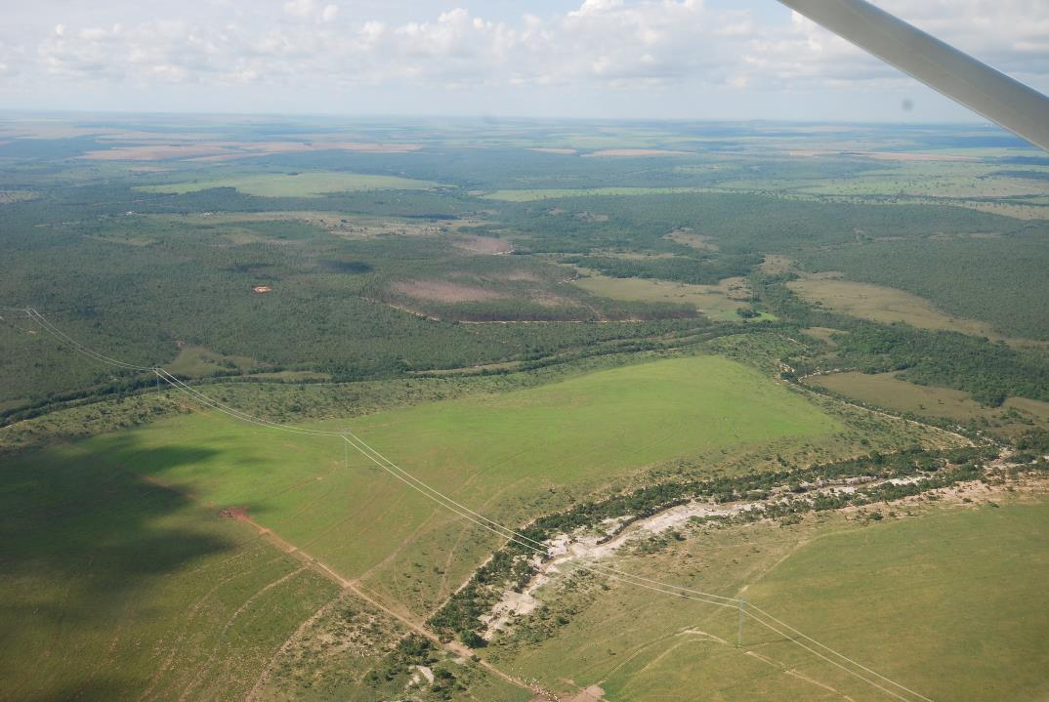
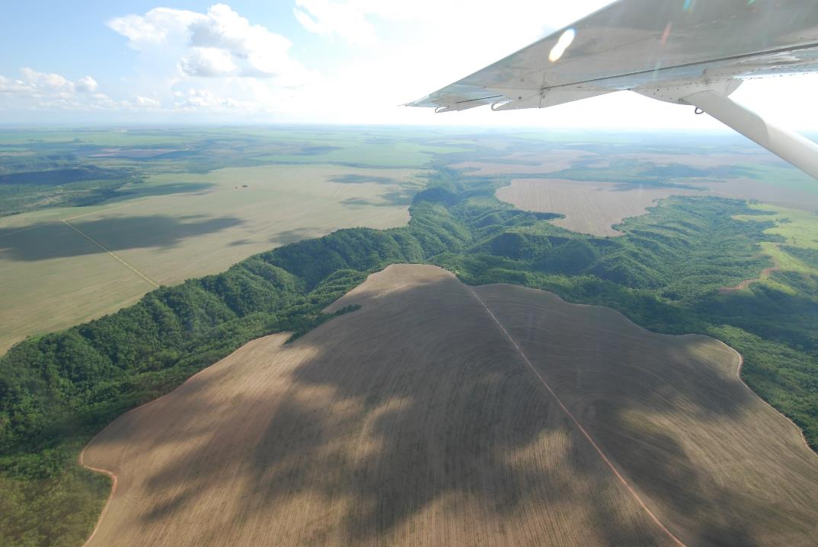
Notes:
MT 1b DSC_0550 (rio bem encaixado)

Slide 36
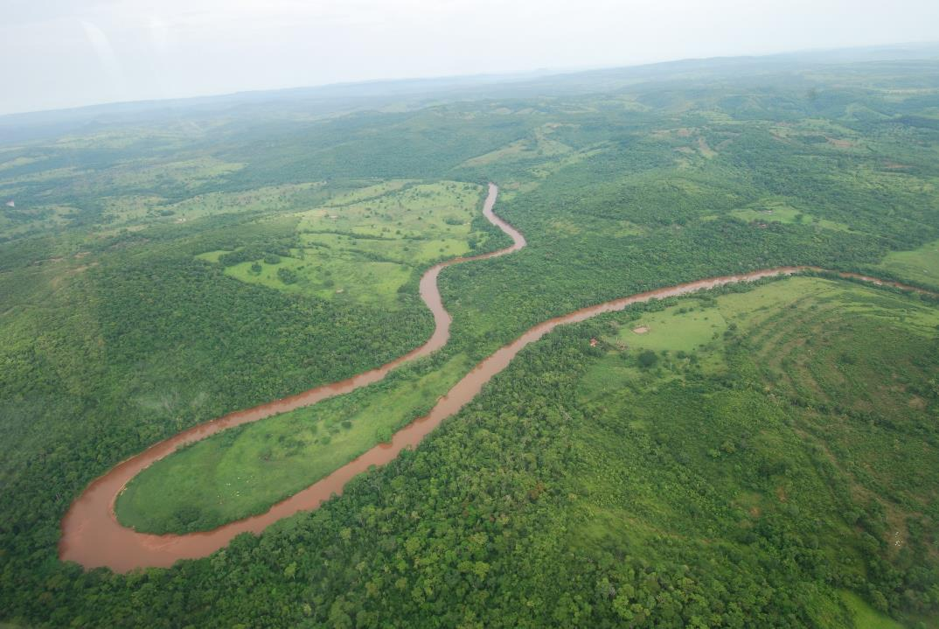
Notes:
MT 2a DSC_0655 (região mais preservada)

Slide 37
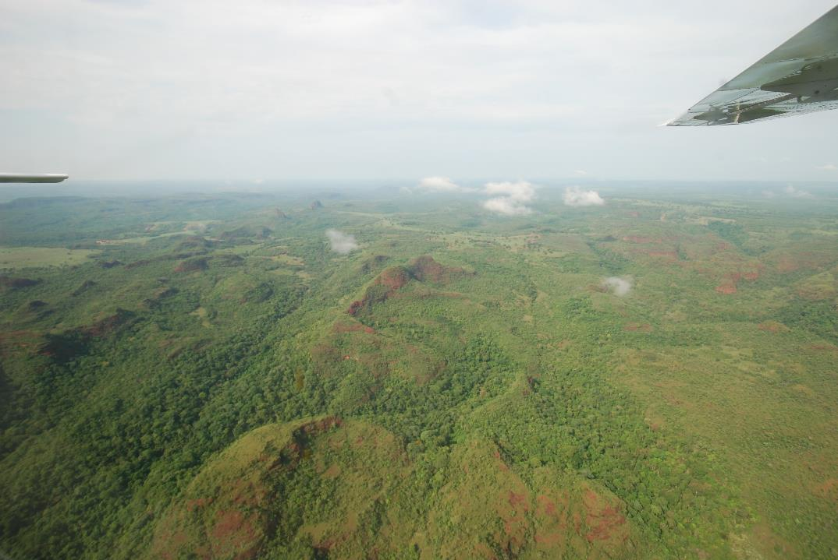
Notes:
MT 2a DSC_0671 (relevo)

Slide 38
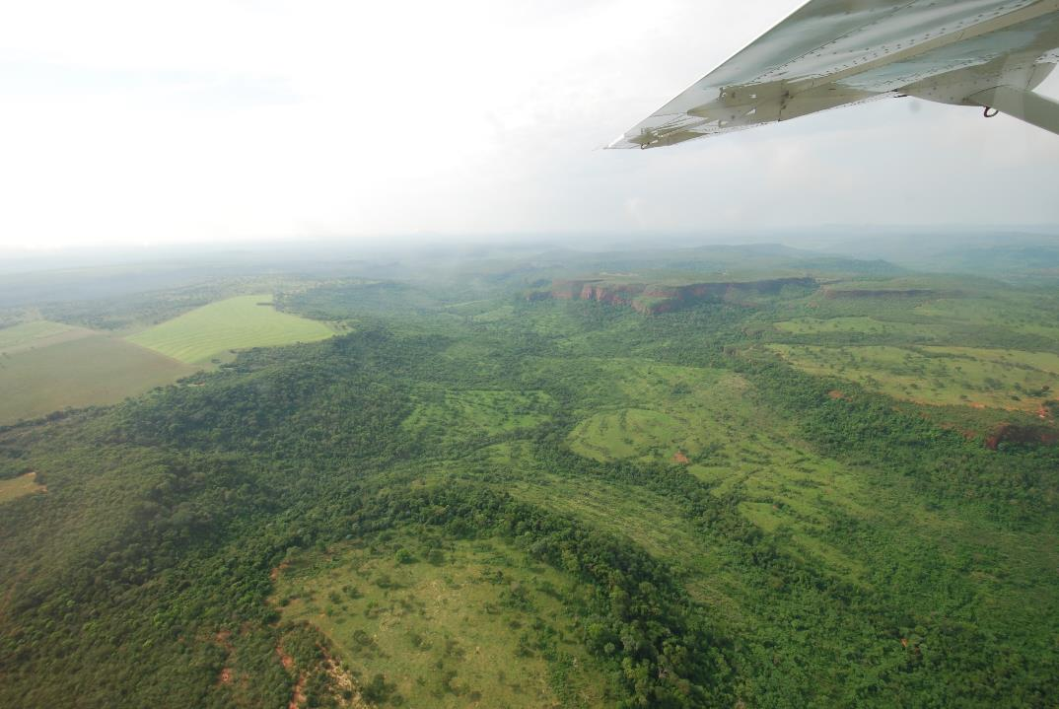
Notes:
MT 2a DSC_0671 (vale)

Slide 39
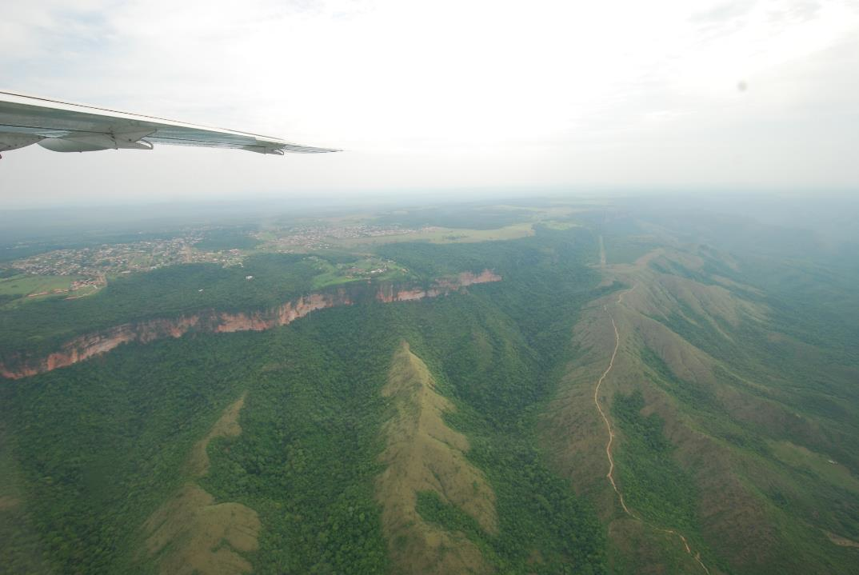
Notes:
MT 2a DSC_0774 (Chapada dos Guimarães)

Slide 40
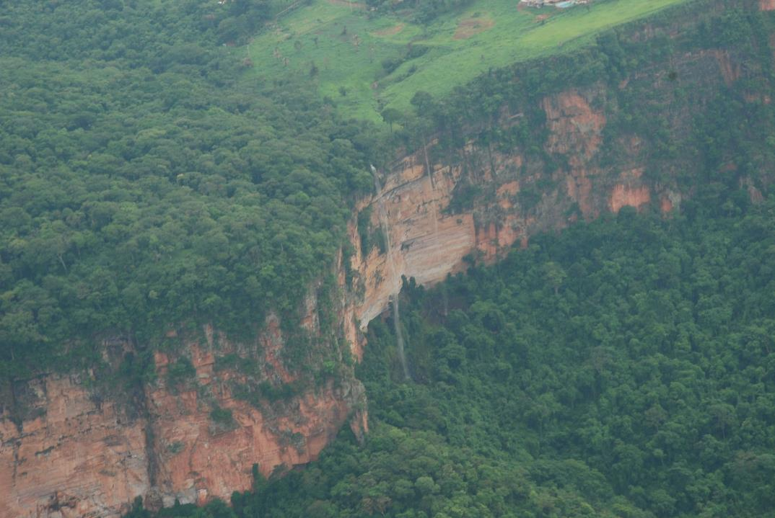
Notes:
MT 2a DSC_0780 (Chapada dos Guimarães)

Slide 41
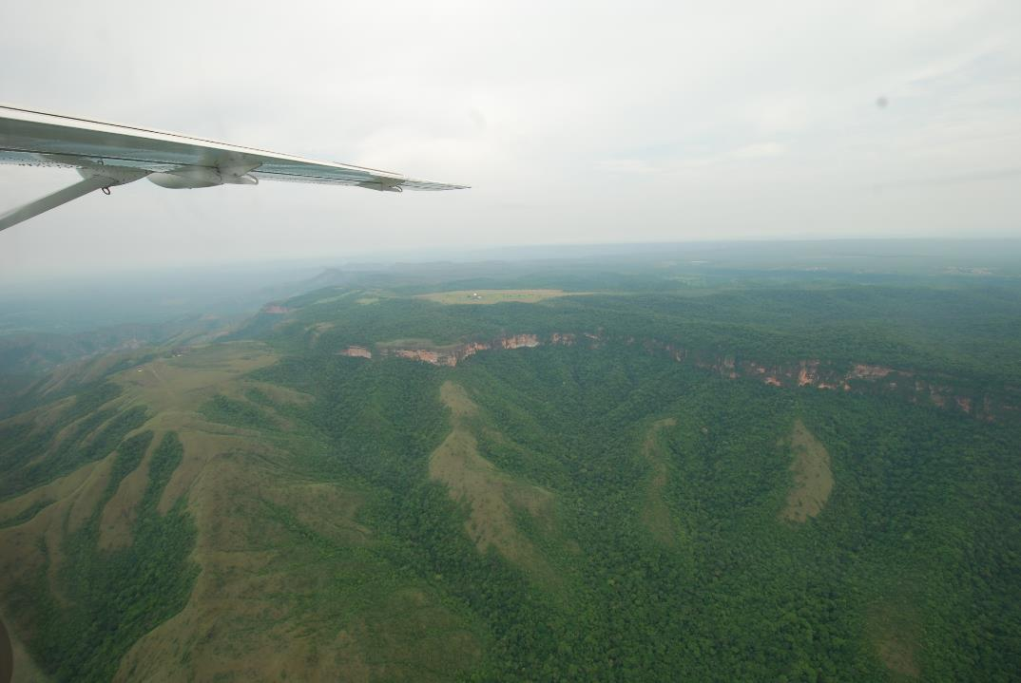
Notes:
MT 2a DSC_0787 (Chapada dos Guimarães)

Slide 42
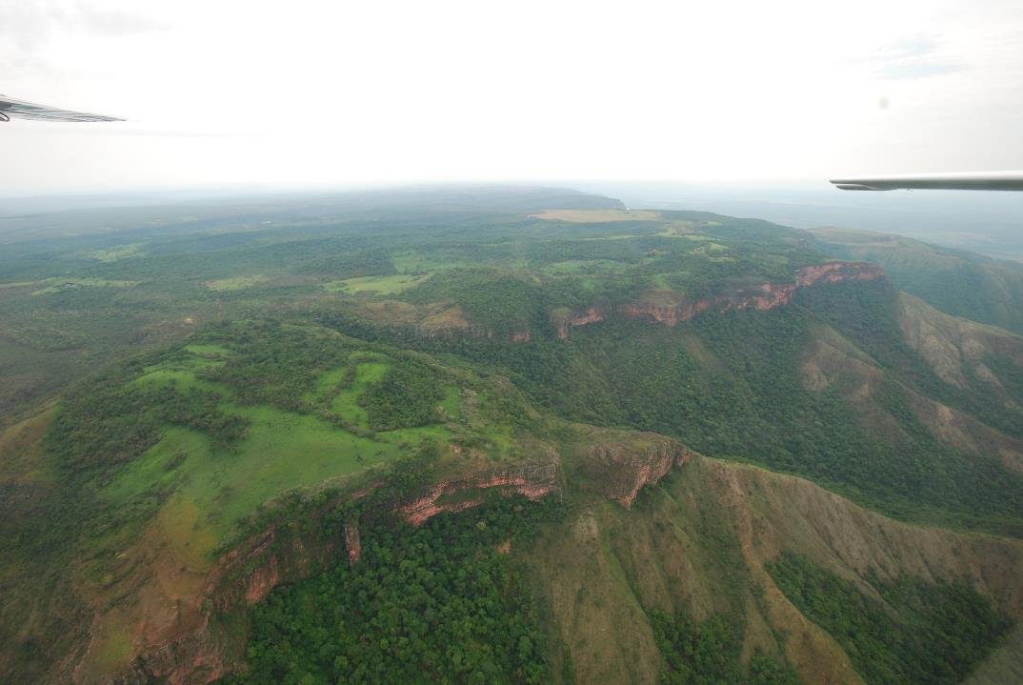
Notes:
MT 2a DSC_0800 (Chapada dos Guimarães)

Slide 43
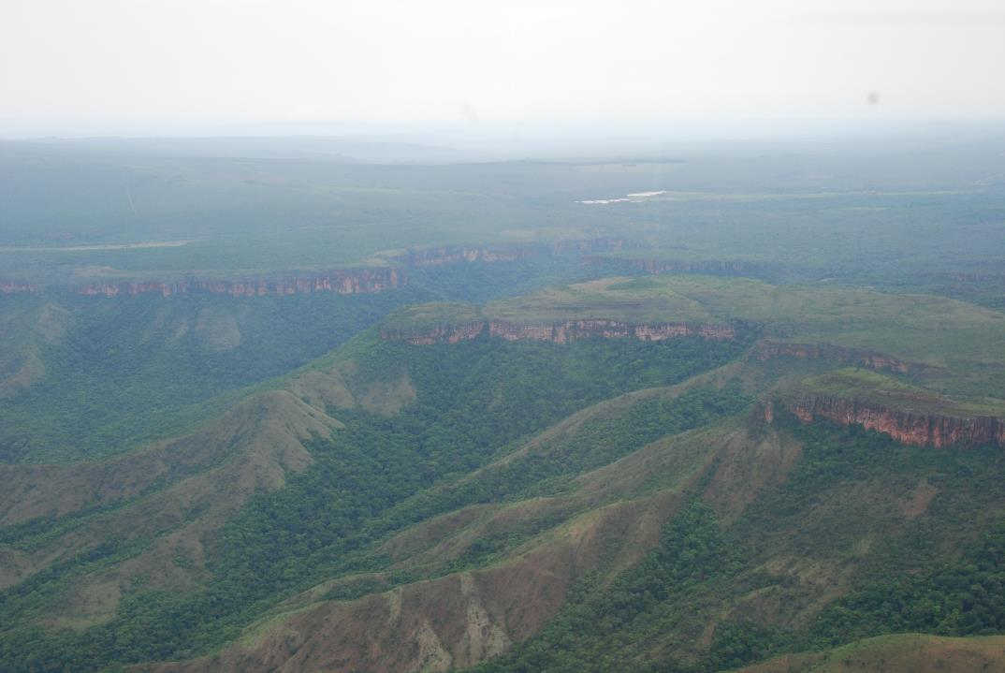
Notes:
MT 2a DSC_0808 (Chapada dos Guimarães)

Slide 44
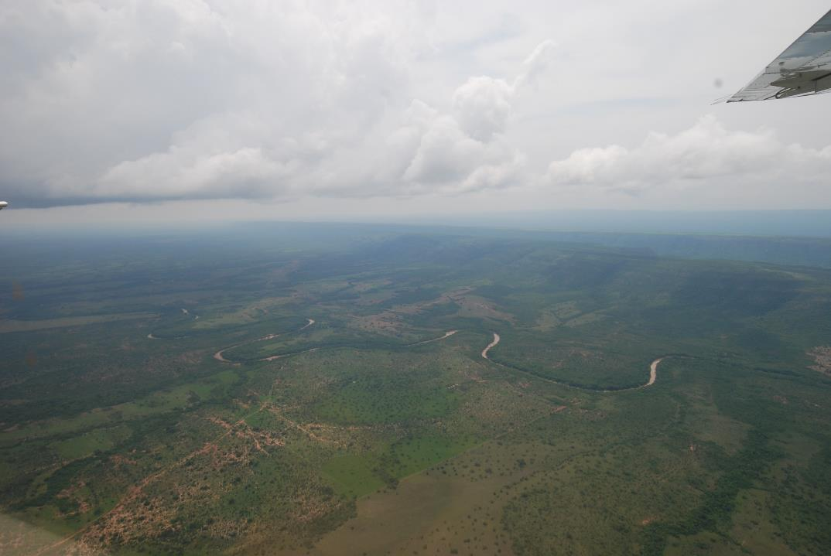
Notes:
MT 2a DSC_0913 (solo degradado / rio Cuiabá)

Slide 45
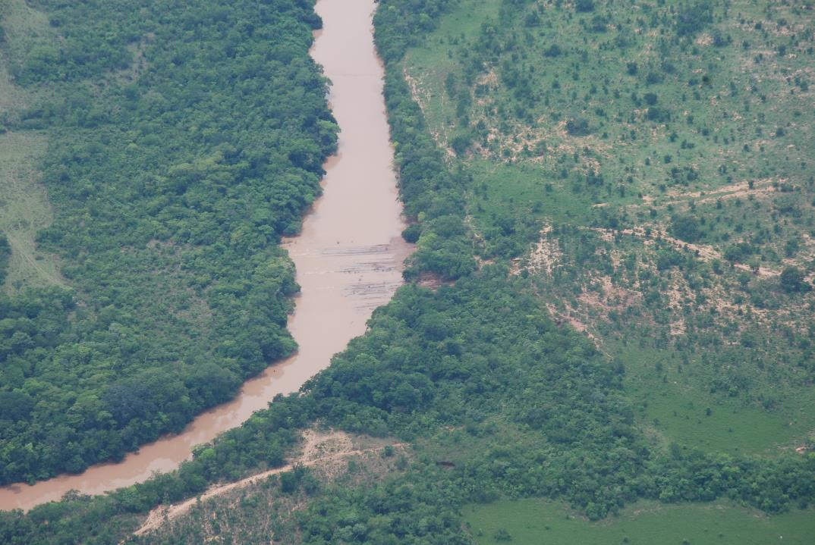
Notes:
MT 2a DSC_0912 (solo degradado / assoreamento rio Cuiabá)

Slide 46
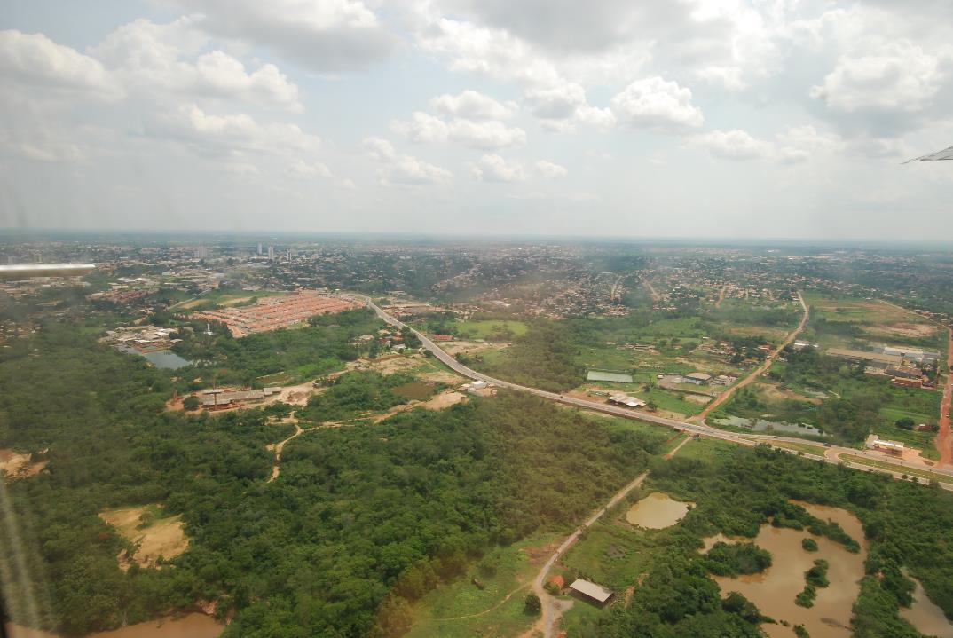
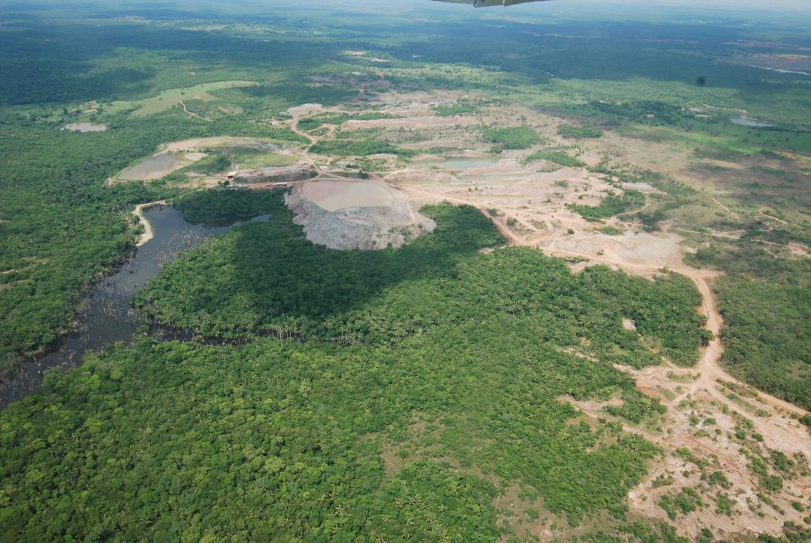
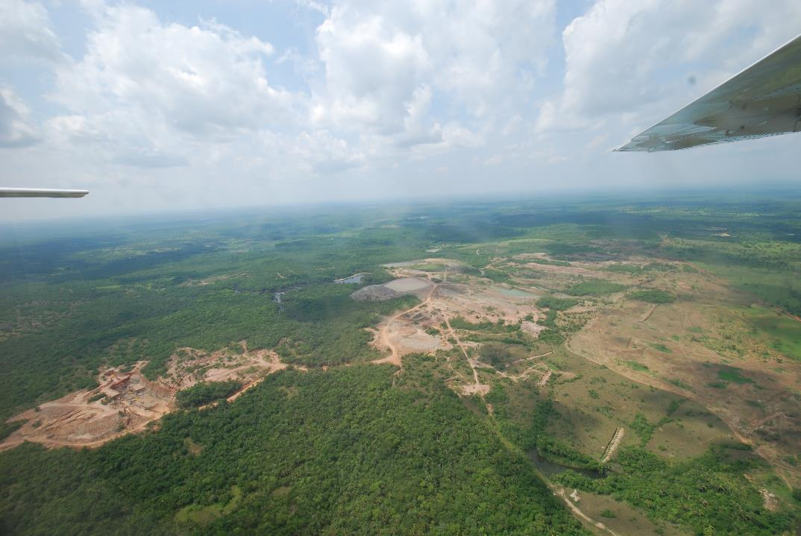
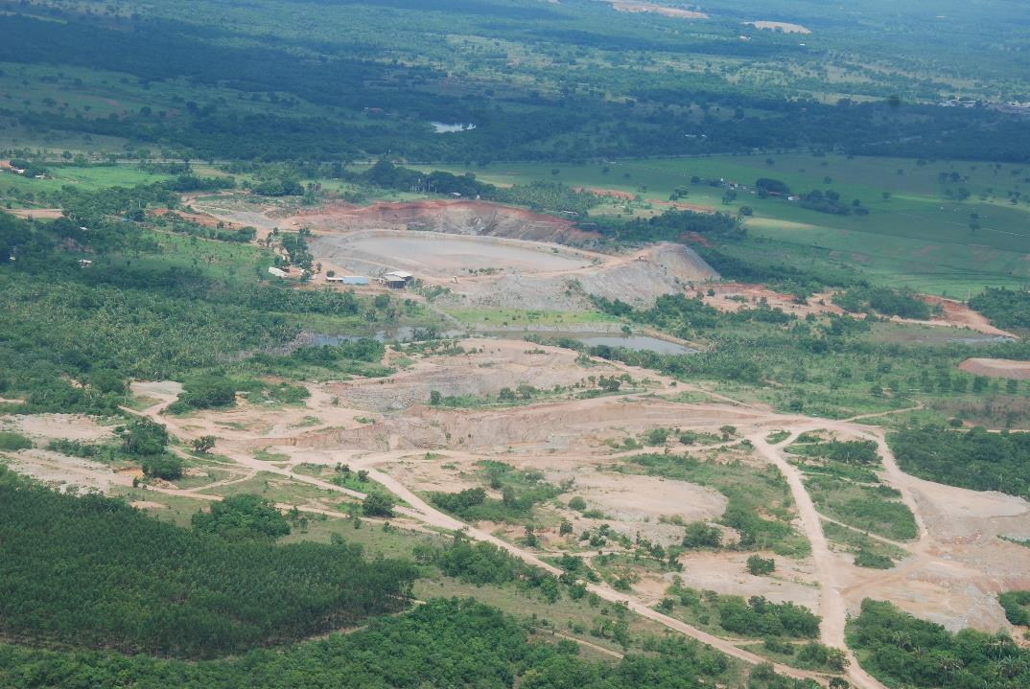
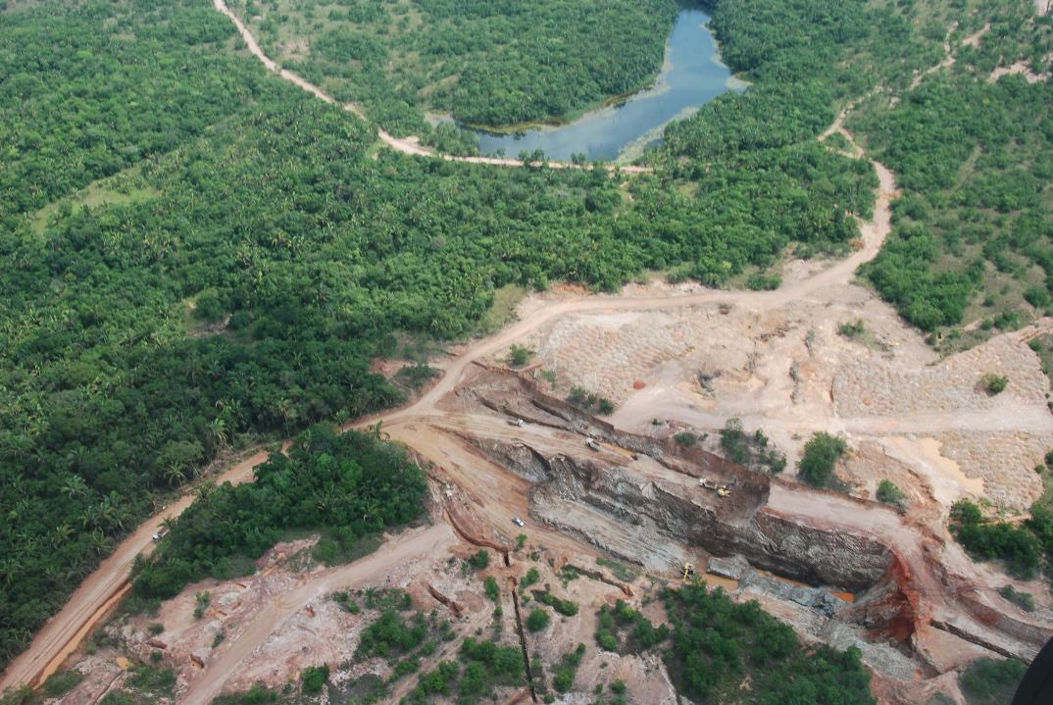













Notes:
MT 2b DSC_0069 (vegetação baixa, natural, e lagoas)

Slide 47


Notes:
MT 2b DSC_0095 (Parque Nacional do Pantanal Matogrossense)

Slide 48

Notes:
MT 2b DSC_0109 (Parque Nacional do Pantanal Matogrossense)

Slide 49

Notes:
MT 2b DSC_0127 (lagoa Uberaba)

Slide 50




Notes:
MT 3a DSC_0031 (margens preservadas do rio Paraguai)

Slide 51

Notes:
MT 3a DSC_0345 (cachoeira do Sapo)

Slide 52

Notes:
MT 3a DSC_0472 (rio Sepotuba com Paraguai)

Slide 53

Notes:
MT 3b DSC_0008 (área com vários drenos – deveria estar alagada)

Slide 54

Notes:
MS - Rio Taquari

Slide 55

Notes:
MS - Rio Taquari – Arrombamento Boca do Sapo

Slide 56

Notes:
Rio Taquari – parte alta

Slide 57

Notes:
Vazantes do Negro - salinas

Slide 58

Notes:
MS Encontro do Corixo do Veado Gordo com o Rio Paraguai

Slide 59
Pasto, gado

Slide 60

Notes:
MT 1a DSC_0031

Slide 61

Notes:
MT 1a DSC_0034

Slide 62

Notes:
MT 1a DSC_0091 pecuária

Slide 63

Notes:
MT 1b DSC_0436

Slide 64

Notes:
MT 1b DSC_0453

Slide 65

Notes:
MT 2a DSC_0629 (pasto abandonado e solo degradado)

Slide 66
Notes:
MT 2b DSC_0998 (gado)

Slide 67
Notes:
MT 2b DSC_0998 (gado confinado)

Slide 68
Notes:
MT 3a DSC_0028 (gado e buracos)

Slide 69


Notes:
MT 3a DSC_0061 (padrão buracos)

Slide 70
Mineração

Slide 71

Notes:
MT 1b DSC_0329 (pedreira em Corumbá)

Slide 72

Notes:
MT 2a DSC_0925 (Nobres e mineração)

Slide 73
Notes:
MT 2b DSC_0964 (garimpo de ouro – próximo a Cuiabá)

Slide 74
Notes:
MT 2b DSC_0967 (garimpo de ouro – próximo a Cuiabá)

Slide 75
Notes:
MT 2b DSC_0973 (garimpo de ouro – próximo a Cuiabá)

Slide 76
Notes:
MT 2b DSC_0981 (garimpo de ouro – próximo a Cuiabá)

Slide 77
Notes:
MT 2b DSC_0012 (garimpo de ouro – distrito de Cangas e Poconé)

Slide 78
Notes:
MT 2b DSC_0016 (garimpo de ouro – distrito de Cangas e Poconé)

Slide 79
Notes:
MT 2b DSC_0020 (garimpo de ouro – distrito de Cangas e Poconé)

Slide 80
Notes:
MT 2b DSC_0023 (garimpo de ouro – distrito de Cangas e Poconé)

Slide 81
Notes:
MT 2b DSC_0029 (garimpo de ouro – distrito de Cangas e Poconé)

Slide 82
Notes:
MT 2b DSC_0044 (garimpo de ouro – distrito de Cangas e Poconé)

Slide 83



Notes:
MT 3a DSC_0069 (extração de areia ou argila, perto de Barra do Bugres)

Slide 84
Navegação

Slide 85

Notes:
MT 1b DSC_0412 (barco)

Slide 86

Notes:
MS - Chalanas

Slide 87

Notes:
MS Navegação Taquari

Slide 88

Notes:
MS Navegação Taquari

Slide 89
Empreendimentos Hidrelétricos

Slide 90

Notes:
MT 1b DSC_0473 (UHE)

Slide 91

Notes:
MT 1b DSC_0483

Slide 92

Notes:
MT 1b DSC_0486

Slide 93

Notes:
MT 2a DSC_0729 (canais de derivação)

Slide 94

Notes:
MT 2a DSC_0729 (reservatório São Lourenço)

Slide 95

Notes:
MT 2a DSC_0747 (PCH Sete Quedas Altas)

Slide 96

Notes:
MT 2a DSC_0754 (local com projetos de PCHs)

Slide 97


Notes:
MT 2a DSC_0836 (reservatório Manso)

Slide 98

Notes:
MT 2a DSC_0851 (reservatório Manso)

Slide 99

Notes:
MT 2a DSC_0860 (reservatório Manso)

Slide 100

Notes:
MT 2a DSC_0865 (reservatório Manso)

Slide 101




Notes:
MT 3a DSC_0178 (PCH)

Slide 102

Notes:
MT 3a DSC_0335 (PCH rio Sepotuba, em afluente do Sepotuba, e PCH Cachoeira Salto da Nuvens)

Slide 103

Notes:
MT 3a DSC_0340 (PCH rio Sepotuba, em afluente do Sepotuba, e PCH Cachoeira Salto da Nuvens)

Slide 104

Notes:
MT 3a DSC_0341 (PCH rio Sepotuba, em afluente do Sepotuba, e PCH Cachoeira Salto da Nuvens)

Slide 105




Notes:
MT 3a DSC_0349 (projetos de PCHs)

Slide 106

Notes:
MT 3b DSC_0118 (PCH Figueirópolis)

Slide 107

Notes:
MT 3b DSC_0128 (PCH Salto)

Slide 108
Cultivos

Slide 109

Notes:
MT 1b DSC_0480

Slide 110

Notes:
MT 1b DSC_0509 (ponte e divisa MT-MS)

Slide 111

Notes:
MT 1b DSC_0516 (seringueiras?)

Slide 112


Notes:
MT 1b DSC_0521 (pivô e mata ciliar)

Slide 113

Notes:
MT 1b DSC_0524 (agricultura e preparação para pasto)

Slide 114

Notes:
MT 1b DSC_0586

Slide 115
Notes:
MT 3a DSC_0034 (área grande de plantação de teca, até quase margem do rio)

Slide 116
Notes:
MT 3a DSC_0062 (plantação de cana)

Slide 117

Notes:
MS - Eucalipto em diferentes estágios

Slide 118


Slide 119

Notes:
MS - Agricultura no platô

Slide 120
Erosão

Slide 121

Notes:
MT 1b DSC_0544 (erosões em nascentes)

Slide 122

Notes:
MT 1b DSC_0550 (erosões em nascentes)

Slide 123




Notes:
MT 1b DSC_0582 (erosões)

Slide 124


Notes:
MT 2a DSC_0665

Slide 125

Notes:
MT 3a DSC_0241 (região com erosão, muitas voçorocas, nascentes secas e solo degradado (pasto))

Slide 126

Notes:
MT 3a DSC_0245 (região com erosão, muitas voçorocas, nascentes secas e solo degradado (pasto))

Slide 127

Notes:
MT 3b DSC_0178 (nascentes Jauru - voçorocas)

Slide 128

Notes:
MS - Córrego do Melo - voçoroca

Slide 129
Barramentos

Slide 130

Notes:
MT 1b DSC_0600 (barramento em nascente)

Slide 131

Notes:
MT 2a DSC_0633 (muitas barraginhas)

Slide 132
Piscicultura

Slide 133

Notes:
MT 2a DSC_0697 (garimpo abandonado? e piscicultura)

Slide 134

Notes:
MT 2a DSC_0774 (piscicultura)

Slide 135

Notes:
MT 2a DSC_0916 (piscicultura)

Slide 136

Notes:
MT 2a DSC_0938 (piscicultura)

Slide 137
Notes:
MT 2b DSC_0994 (piscicultura)

Slide 138
Notes:
MT 2b DSC_0169 (piscicultura, perto de Cáceres)

Slide 139
Notes:
MT 3a DSC_0188 (piscicultura)

Slide 140
Notes:
MT 3a DSC_0233 (antigos buracos de extração de diamante, agora são tanques de peixes – Nova Marilândia)

Slide 141

Notes:
MS - Taquari - psicultura

Slide 142
Indústria

Slide 143

Notes:
MT 1b DSC_0476 (usina de cana)

Slide 144
Notes:
MT 3a DSC_0083 (frigorífico)

Slide 145
Notes:
MT 3a DSC_0084 (usina álcool)

Slide 146

Obrigada!

